Slide 1

个人博客系统
制作小组：联动星辰
指导老师：黄云洁
延时符

Slide 2
目 录
CONTENTS
PART 01
绪论
Introduction
PART 02
需求分析
Requirement Analysis
PART 03
系统设计
System Design
PART 04
系统测试
System Test
PART 05
总结
The Summary
延时符

Slide 3
绪论
Introduction
概述
项目说明
开发工具
延时符

Slide 4

绪论
概述：随着Internet的迅速发展，人们的学术交流已经不再局限于面对面的语言交流或学术报刊的文字交流，而是开始利用Internet上各种方便快捷的方式。如:专业学术系统、专门的MSN、BBS、ICQ或者电子邮件等来进行交流和传播。在上亿的中国博客用户中平均每周更新一次博客，活跃的博客用户数达到上千万。因此，为了满足用户的需求，决定开发一个赋予动态化的个人博客系统。个人博客系统是一个给人们提供抒发个人情感、人与人之间进行良好沟通的平台，博客拥有真实的内容，人们可以通过博客记录下工作、学习生活和娱乐的点滴以及发表文章和评论，从而在网上建立一个完全属于自己的个人天地，供朋友们浏览和分享，成为当今网络最为个性化和平民化的个人展示空间。
延时符

Slide 5
绪论
1 项目说明
本次开发的项目是个人博客系统，在网络技术逐渐渗入社会生活各个层面的今天，传统的交流方式也面临着变革，而网络博客则是一个很重要的方向。基于Web技术的社交网络可以借助于遍布全球的Internet进行，因此交流既可以是本地进行，也可以是异地进行，大大拓展了沟通与交流的灵活性。博客在现如今这个飞速发展的网络时代已经成为人们不可或缺的一部分。博客上的文章通常根据张贴时间，以倒序方式由新到旧排列。许多博客专注在特定的课题上提供评论或新闻，其他则被作为比较个人的日记。Blog是继MSN、BBS、ICQ之后出现的第四种网络交流方式，是网络时代的个人“读者文摘”。
延时符

Slide 6
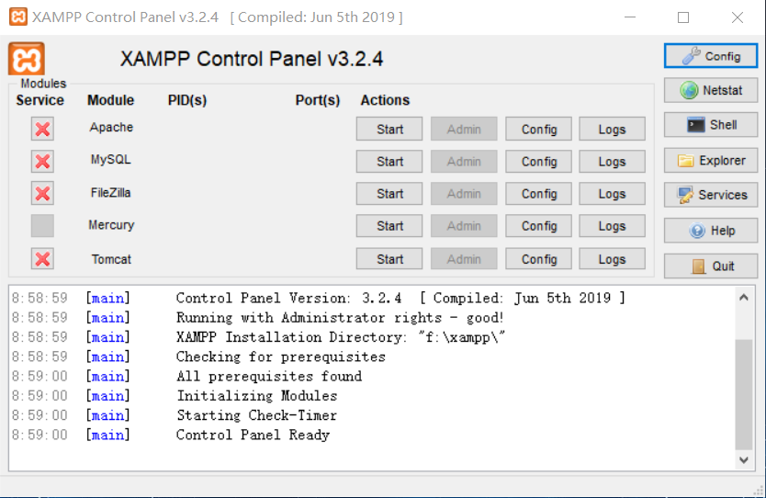
绪论
2 开发工具
XAMPP(Apache+MySQL+Fileilla+Mercury+Tomcat)是一个功能强大的建XAMPP软件站集成软件包。它可以在Windows、Linux、Solaris、Mac OSX等多种操作系统下安装使用，支持多语言，本次开发使用XAMPP-Windows-x64-7.4.5。
延时符

Slide 7
开发工具
开发工具简介
Apache是目前世界使用排名第一的Web服务器软件。它可以运行在几乎所有广泛使用的计算机平台上。Apache源于NCSAhttpd服务器，经过多次修改，成为世界上最流行的Web服务器软件之一。Apache取自“a patchy server”的读音，意思是充满补丁的服务器，因为它是自由软件，所以不断有人来为它开发新的功能、新的特性、修改原来的缺陷。Apache的特点是简单、速度快、性能稳定，并可做代理服务器来使用。
MySQL数据库是一个关系型数据库管理系统，是一种应用软件。MySQL服务器最初是为大型数据库管理系统而开发的，与已有的解决方案相比，它的速度更快，多年以来，它已成功用于众多要求很高的生产环境。尽管MySQL始终在不断发展，但目前MySQL服务器已能提供丰富和有用的功能。它具有良好的连通性、速度和安全性，这使的MySQL十分适合于访问Internet上的数据库。
延时符

Slide 8
需求分析
Requirement Analysis
需求说明
功能需求分析
延时符

Slide 9

需求分析
需求说明
该系统在功能上应达到如下需求:博文的录入工作简便，许多选项包括博文分类、博文列表、博文出处等只需要点击鼠标就可以完成；另外，跟踪出现的提示信息也让用户随时清楚自己的操作情况，为用户提供一个方便、快捷的网上博文发布、浏览平台。
对常见网站的博文管理的各个方面:博文录入、浏览、删除、修改、搜索等方面都大体实现，实现了网站对即时博文的管理要求。
延时符

Slide 10
需求分析
1
用户登录和注册
2
管理员管理
3
博文管理
4
博文搜索
功能需求分析
5
博文回收站
6
博文评论
7
其他需求
延时符

Slide 11
需求分析
1
用户登录和注册
用户注册
用户登录
游客将个人的信息存储到Mysql数据库中，注册时要求填写用户的各种详细信息。凡是符合要求的游客都可以注册成功，成为本博客的正式用户。
主要用于验证博客网站用户信息的真实身份，以便对博客网站进行管理和维护。通过注册后的用户用个人注册的用户名，密码登录到网站。网站检测用户的用户名，密码并给予其相应的权限对博客网站进行操作。
用户退出
已经登陆的用户可以退出，释放自己所占有的各种信息资源。
延时符

Slide 12
需求分析
2
管理员管理
管理员登录
管理用户信息
主要用于验证博客网站管理员信息的真实身份，以便对博客网站进行管理和维护。通过管理员的用户名，密码登录到网站。网站检测到管理员的用户名，密码并给予其相应的权限对博客网站进行操作。
管理员可查看、删除非法用户信息，以便对博客网站进行管理和维护。
管理员退出
已经登录的管理员可以退出，释放自己所占有的各种信息资源。
延时符

Slide 13
需求分析
3
博文管理
博文的发表
博文的删除
用户可以发表自己的文章，作者通过各种元素来展示自己的想法和思想。系统接受这些信息并且存储在Mysql数据库中。
用户可以删除自己已经发表的文章内容和各项信息，系统自动在Mysql数据库中删除这些记录。
博文的修改
博文的浏览
用户可以修改自己发表的文章内容和各项信息，系统自动在Mysql数据库中更新这些记录。
用户可以查看自己的博文，以列表的形式显示到页面中。
延时符

Slide 14
需求分析
4
博文搜索
搜索子模块是在“博文搜索”的前提下操作的，主要由search.php完成，通过SELECT语句，用户可以进行搜索标题的方式查询有关博文信息，下边栏则是从news表里面查询日志标题按照文章编号升序排列显示。
5
博文回收站
用户对于误删的博文会存储到博文回收站，这样可以将误删的博文恢复上传。
延时符

Slide 15
需求分析
6
博文评论
赋予评论权限的用户可以评论和回复所阅读的文章，发表自己的看法。系统自动将这些评论存储在Mysql数据库中，并且可供博客作者以及其它读者浏览。
延时符

Slide 16
需求分析
7
其他需求
03
管理评论权限功能
01
实现对管理员、对管理的模块和管理的评论赋权功能
头像修改
用户可以修改自己的博客头像。
02
个人资料编辑
个人资料可以显示自己的真实信息，并且可以编辑个人信息，这样就能准确地核实本人的身份。
延时符

Slide 17
系统设计
System Design
总体设计
数据库设计
延时符

Slide 18
系统设计
总体设计
功能实现
1 设计目的
五大模块
2 系统功能模块图
3 安全设计
保证数据库内容的安全性
4 用例图
直观显示用户与系统交互的情况

Slide 19
总体设计
1
设计目的
博文管理模块:实现有相关权限的博主对博文的增加、查看、修改和删除功能。
4
1
用户管理模块:实现新增用户，查看和修改用户信息功能。
2
管理员管理模块:实现查看用户信息、修改管理员信息功能。
3
权限管理模块:实现对管理员、对管理的模块和管理的评论赋权功能。
评论管理模块:实现注册用户对博主的博文进行评论留言。
5
延时符

Slide 20
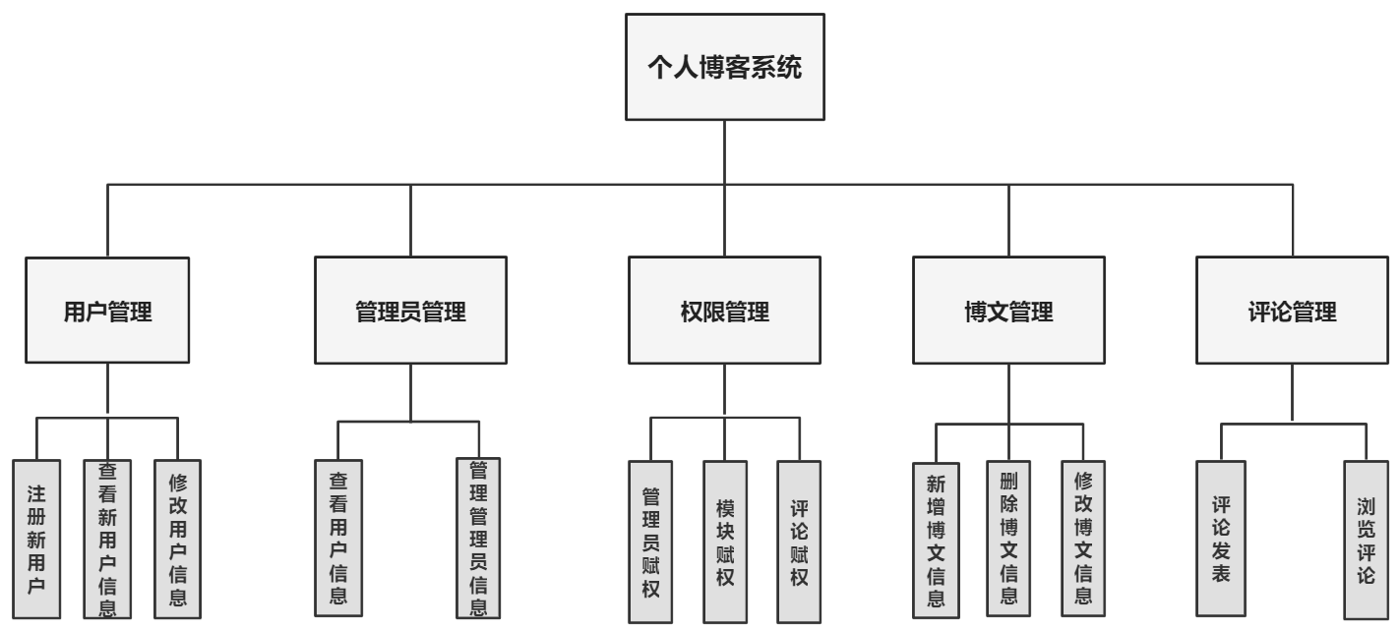
总体设计
2
系统功能模块图
延时符

Slide 21
总体设计
3
安全设计
MySQL管理员有责任保证数据库内容的安全性，使得这些数据记录只能被那些正确授权的用户访问，这涉及数据系统的内部安全性和外部安全性。内部安全性关心的是文件系统级的问题，即防止MySQL数据目录被在服务器主机有账号的人攻击。外部安全关心的是从外部通过网络连接服务器的客户的问题，即保护MySQL服务器免受来自通过网络对服务器连接的攻击。
延时符

Slide 22
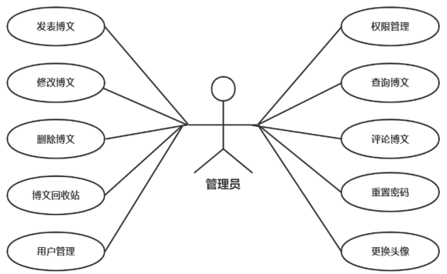
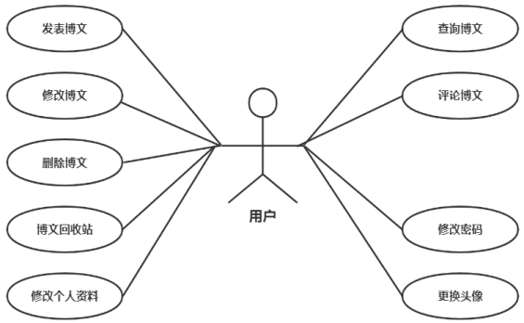
总体设计
4
用例图
用例图1
用例图2

Slide 23
系统设计
1
逻辑结构设计
2
信息表的设计
数据库设计
延时符

Slide 24
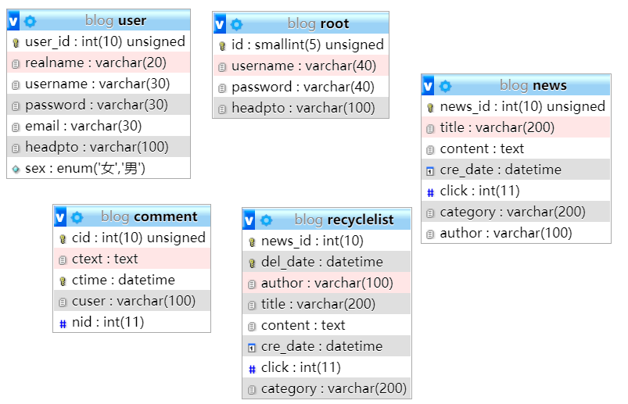
数据库设计
1
逻辑结构设计
关系模式设计
1
用户信息表（用户ID、用户名、真实姓名、性别、密码、邮箱地址、头像信息）；
管理员信息表（管理员ID、用户名、密码、头像信息）；
博文信息表（博文编号、发布时间、博文标题、博文内容、点击量、博文分栏、博主名）；
评论信息表（留言编号、评论时间、博文编号、评论内容、评论者）；
博文回收信息表（博文编号、删除时间、博文标题、博文内容、发布时间、点击量、博文分栏、博主名）；
视图预览
2
延时符

Slide 25
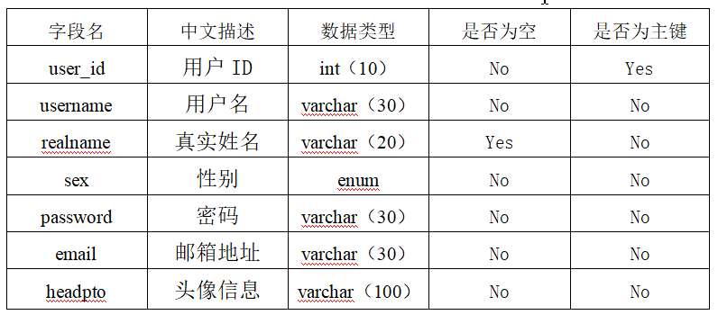
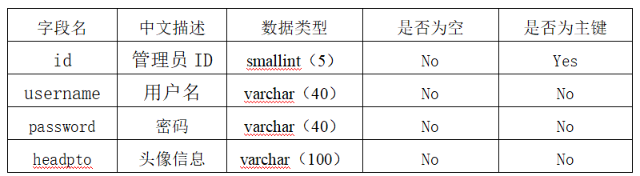
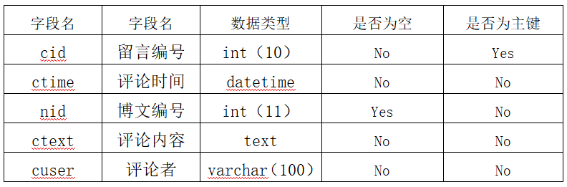
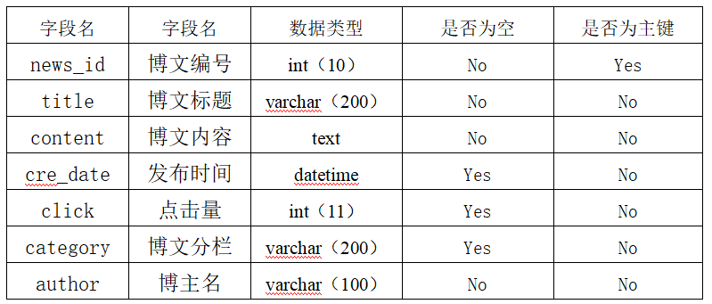
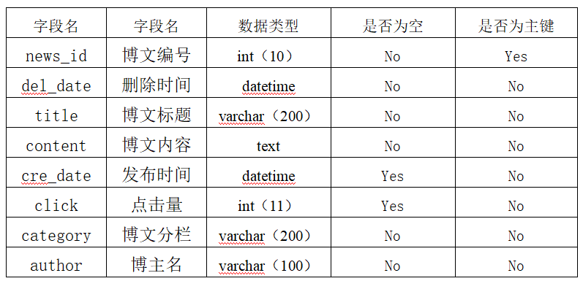
数据库设计
2
信息表的设计
表2-1 用户信息表
表2-2 管理员信息表
表2-4 评论信息表
表2-3 博文信息表
表2-5 博文回收信息表
延时符

Slide 26
系统测试
System Test
延时符

Slide 27
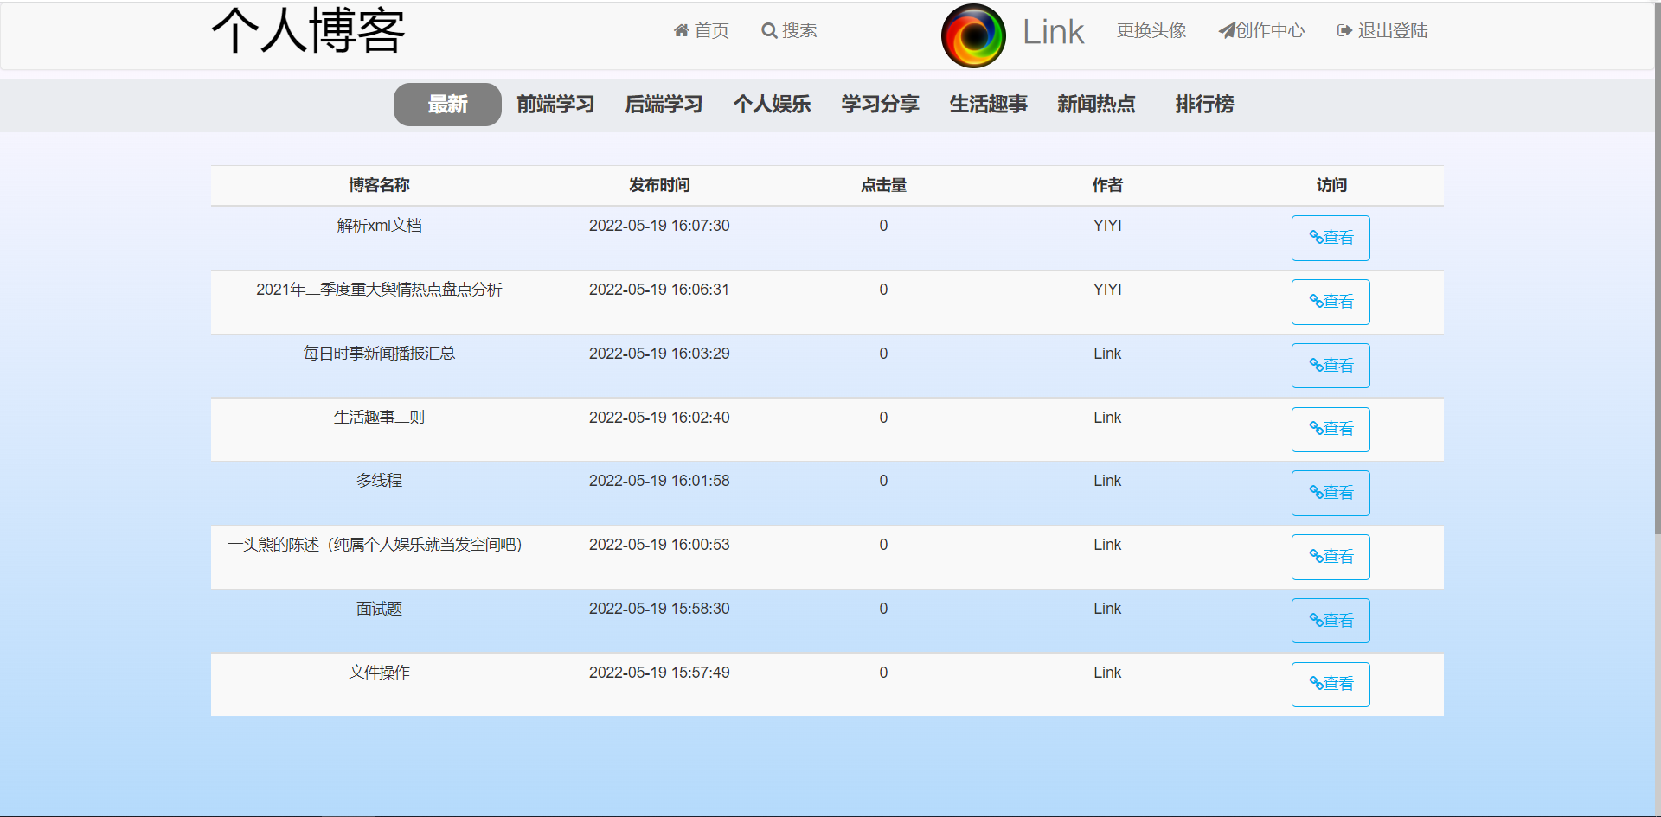
系统测试
测试用例是为某个特殊目标而编制的一组测试输入、执行条件以及预期结果，以便测试某个程序是否满足特定的需求。下面将记录在本次系统测试过程中的主要测试用例，以用户名：Link,真实姓名：小魏，密码：123456为例。
博客首页截图
功能描述:博客的首页是相当重要的，是展现个人博客系统的布局、美工、风格和个性的窗口。它包括博客这几个界面合理的组合是布局和美工的重要之处，所以个人主页顶端设置了博客的几个模块的菜单导航，可以方便快捷的跳转至相应界面。通过SELECT语句，用户可以在个人主页上浏览最近新鲜事，当点击查看博文时，可以浏览博主的文章。
延时符

Slide 28
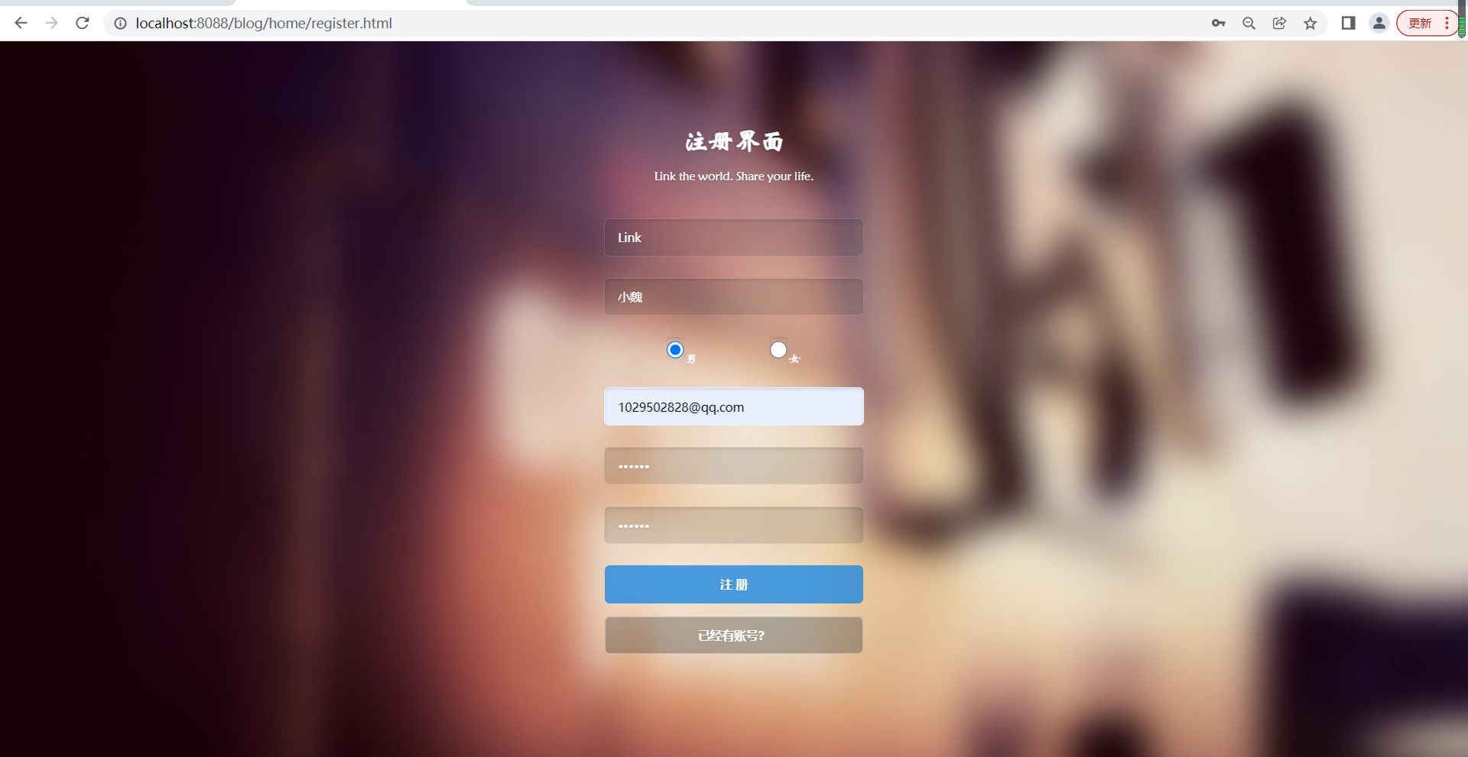
系统测试
用户注册页面截图
注册功能相当于整个网站平台的入口,注册功能用户体验的良好性直接影响了用户的使用心理，注册功能简单、明快便于操作，友好型的使用体验也促使用户乐于分享。
延时符

Slide 29
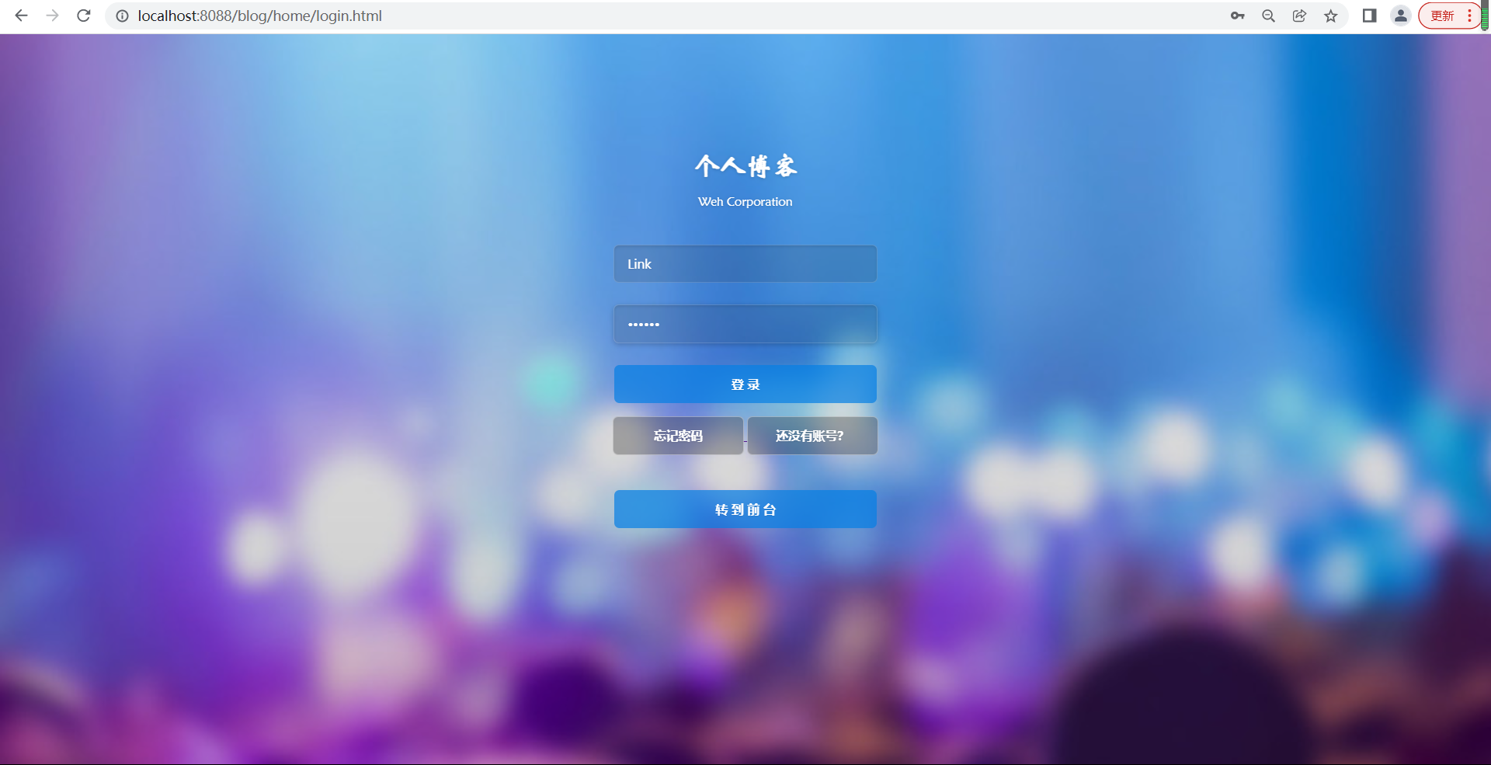
系统测试
用户登录页面截图
提供用户名、密码验证的界面，有控制用户权限、记录用户行为和保护操作安全的作用。
延时符

Slide 30
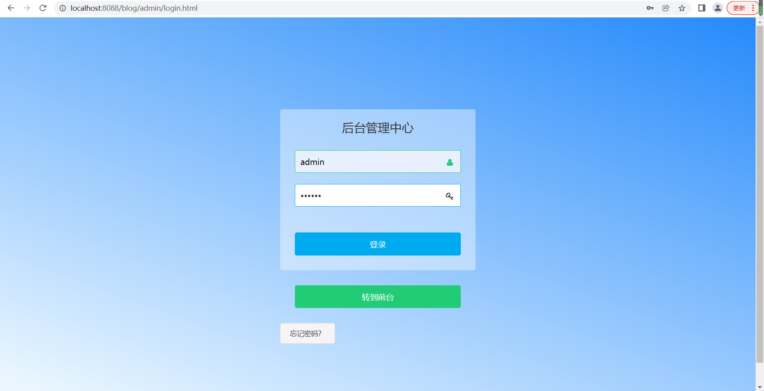
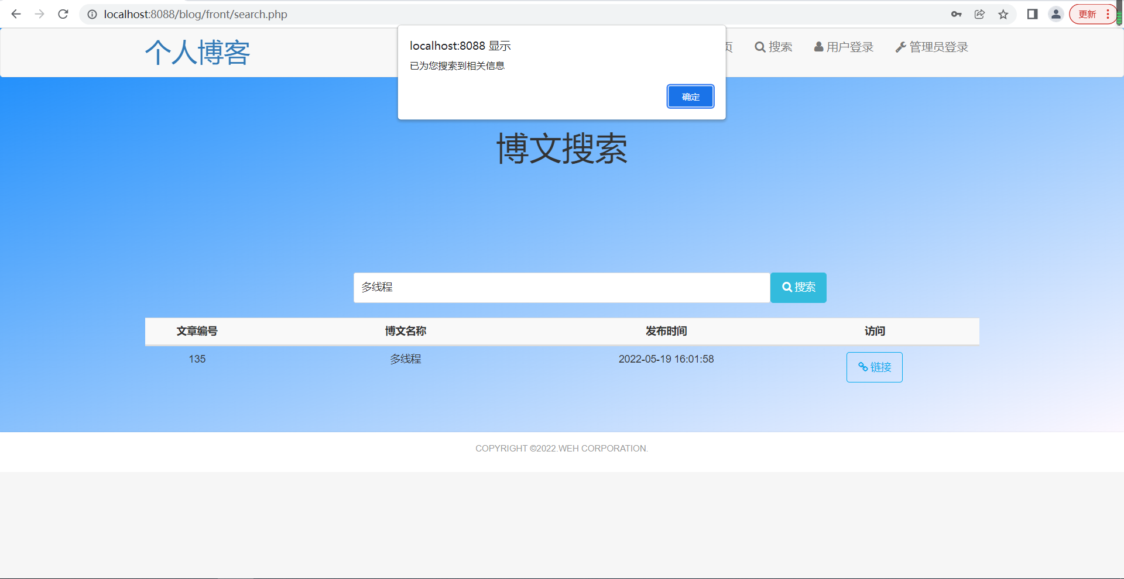
系统测试
管理员登录页面截图
搜索页面截图
提供用户名、密码验证的界面，有控制管理员权限、记录用户行为和保护操作安全的作用，本系统以用户名：admin，密码：123456为管理员账号登录。
搜索子模块是在“博文搜索”的前提下操作的，主要由search.php完成，通过SELECT语句，用户可以进行搜索标题的方式查询有关博文信息，下边栏则是从news表里面查询日志标题按照文章编号升序排列循环显示。
延时符

Slide 31
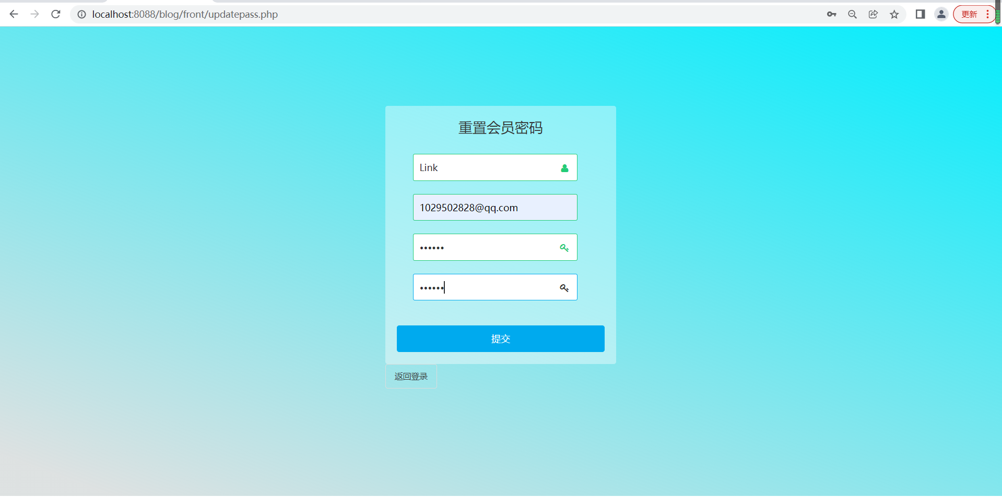
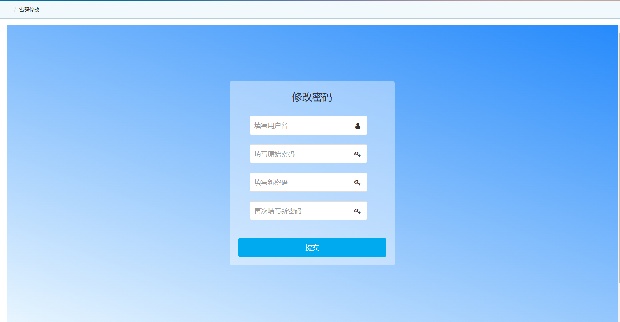
系统测试
密码重置
密码修改
密码重置是在忘记密码情况下使用邮箱地址进行验证并重新获取密码的一种方式。
修改密码是在还记得现在的密码情况下使用的一种重新获得密码的方式。
延时符

Slide 32
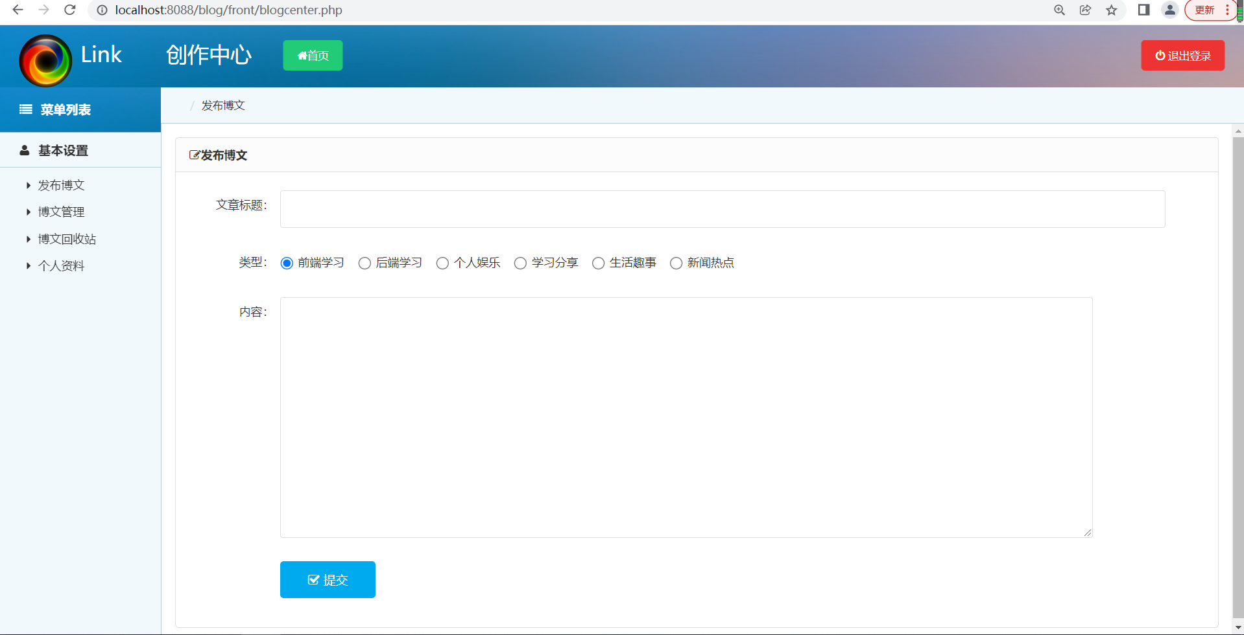
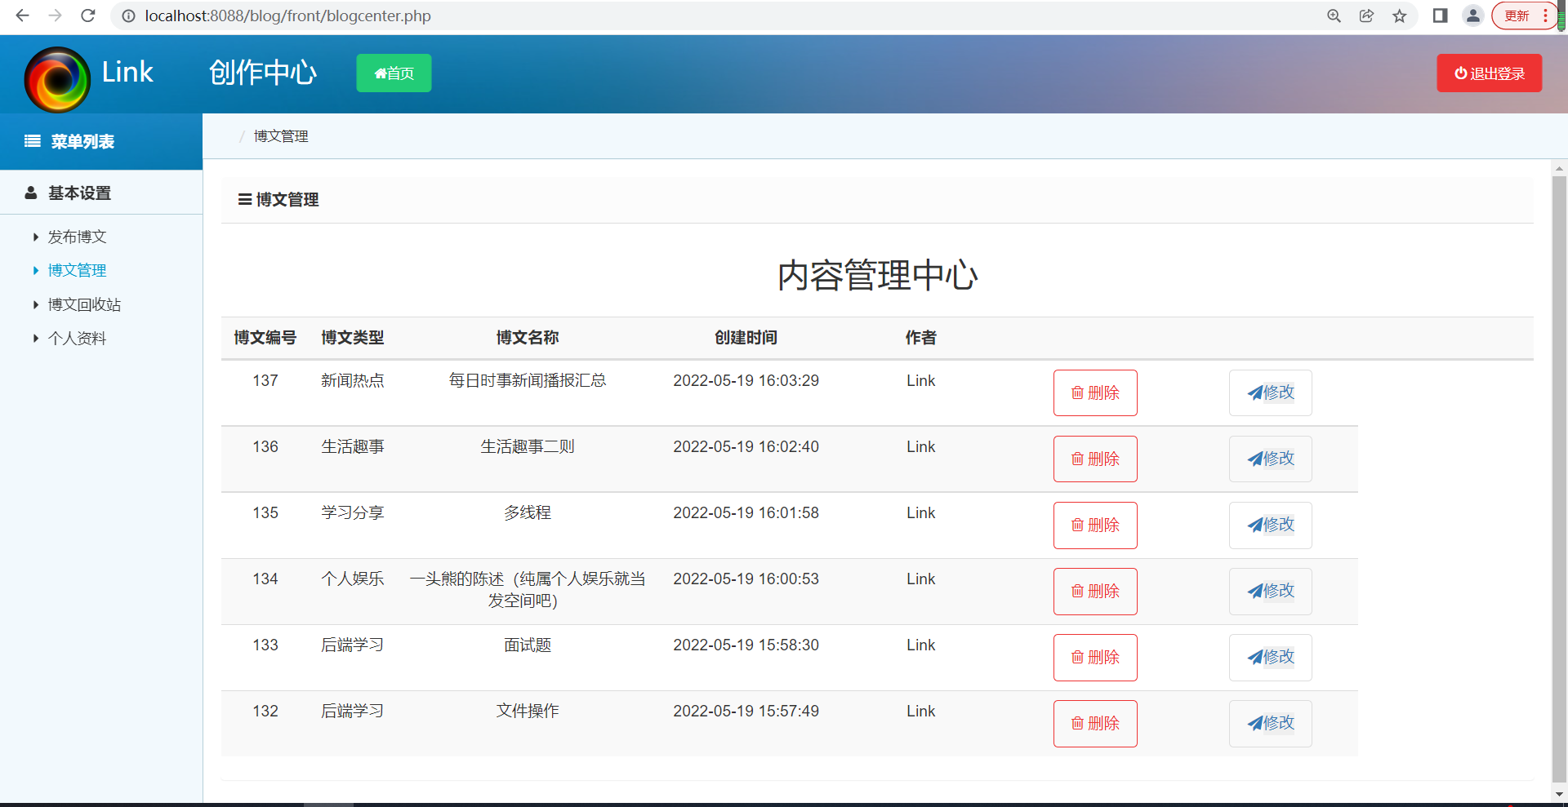
系统测试
博文发布页面截图
博文管理页面截图
发表博文主要是提供用户发表和展示个人文章或对某些事物的独到见解等，通过发表的文章，其他用户可以发表相关评论，以便能够同来访者进行交流，是一个展示自己的网络交流平台。
博文管理中将需要处理的文章进行修改或者删除，利用Delete语句实现数据的删除，以及利用Update语句实现数据的更新。
延时符

Slide 33
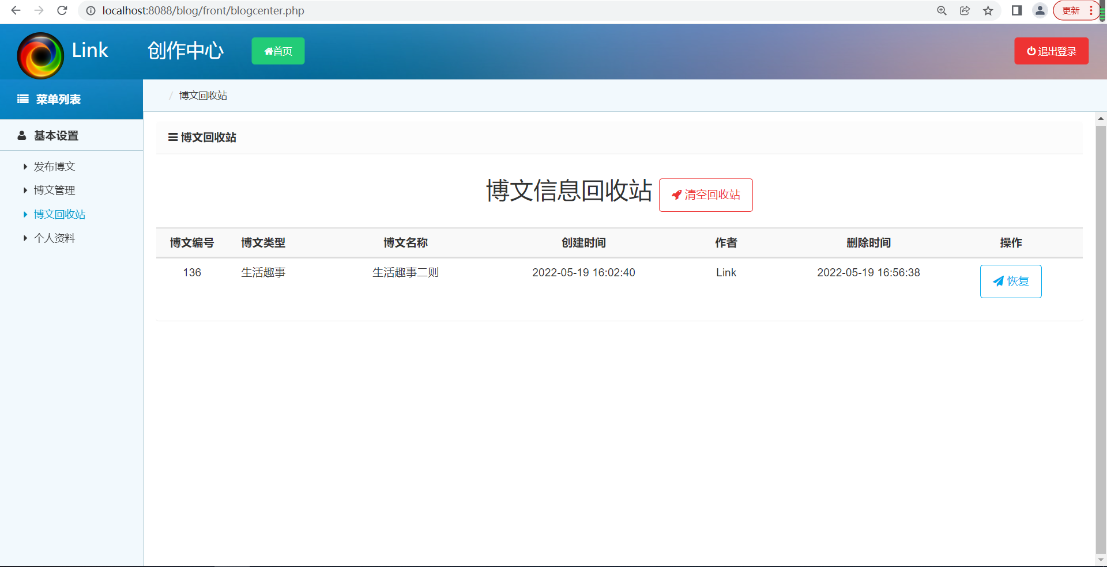
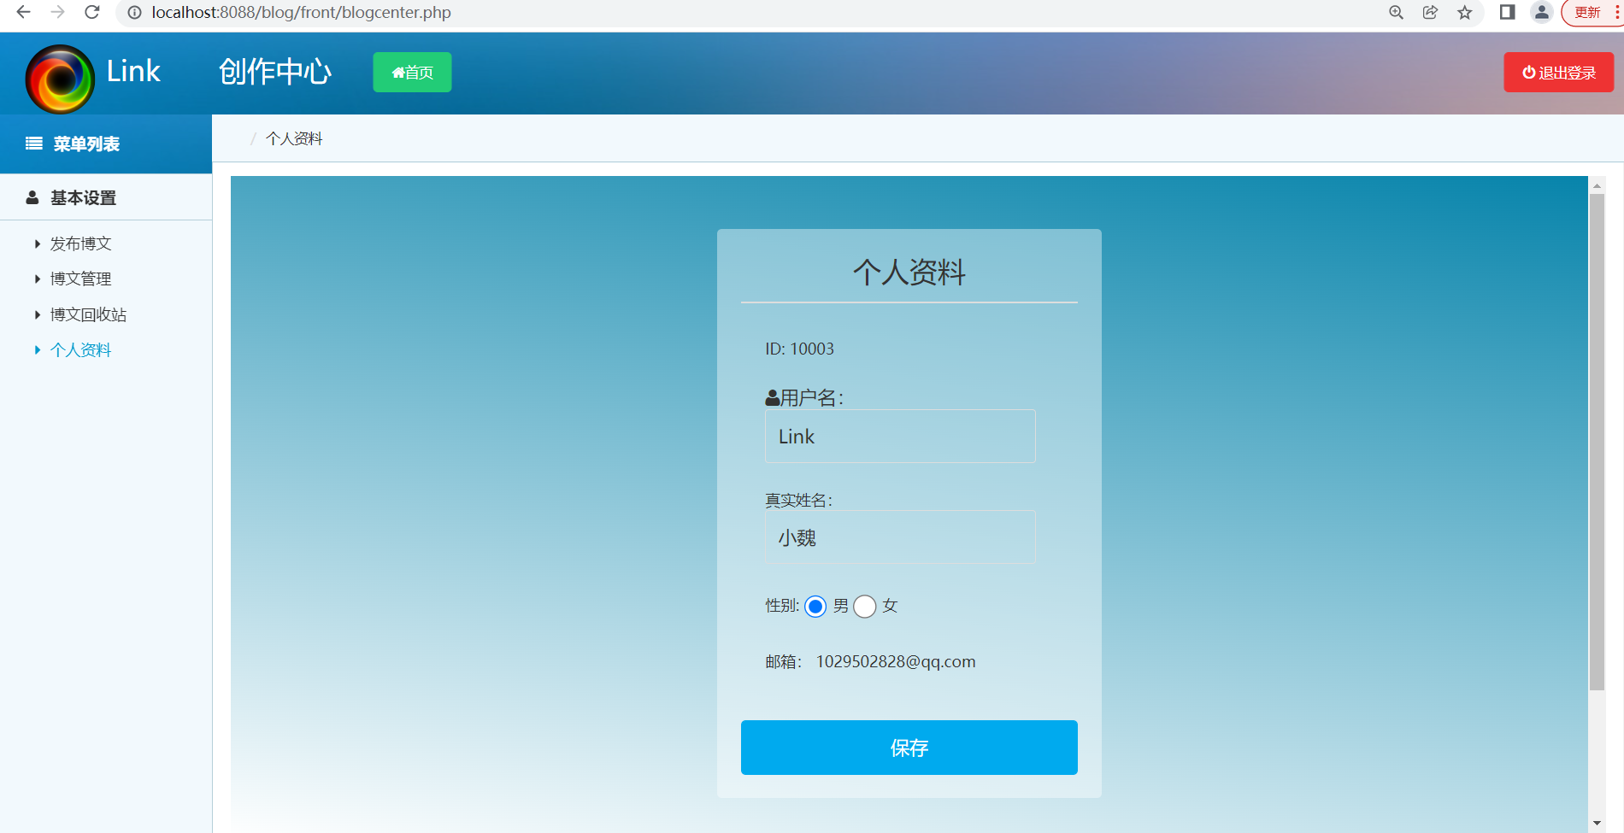
系统测试
博文回收站页面截图
个人资料页面截图
注册用户对于误删的博文会存储到博文回收站，这样可以将误删的博文恢复上传，通过Insert语句将误删的数据插入到recyclelist表中，并可以将数据恢复上传到news表格中。
个人资料可以查看自己的真实信息，并且可以编辑个人信息，这样就能准确核实身份。
延时符

Slide 34
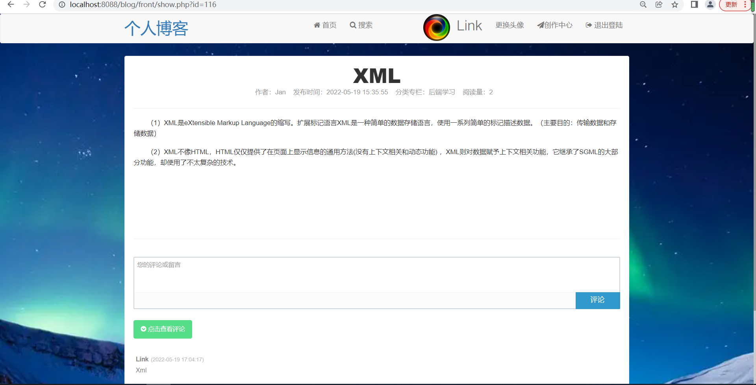
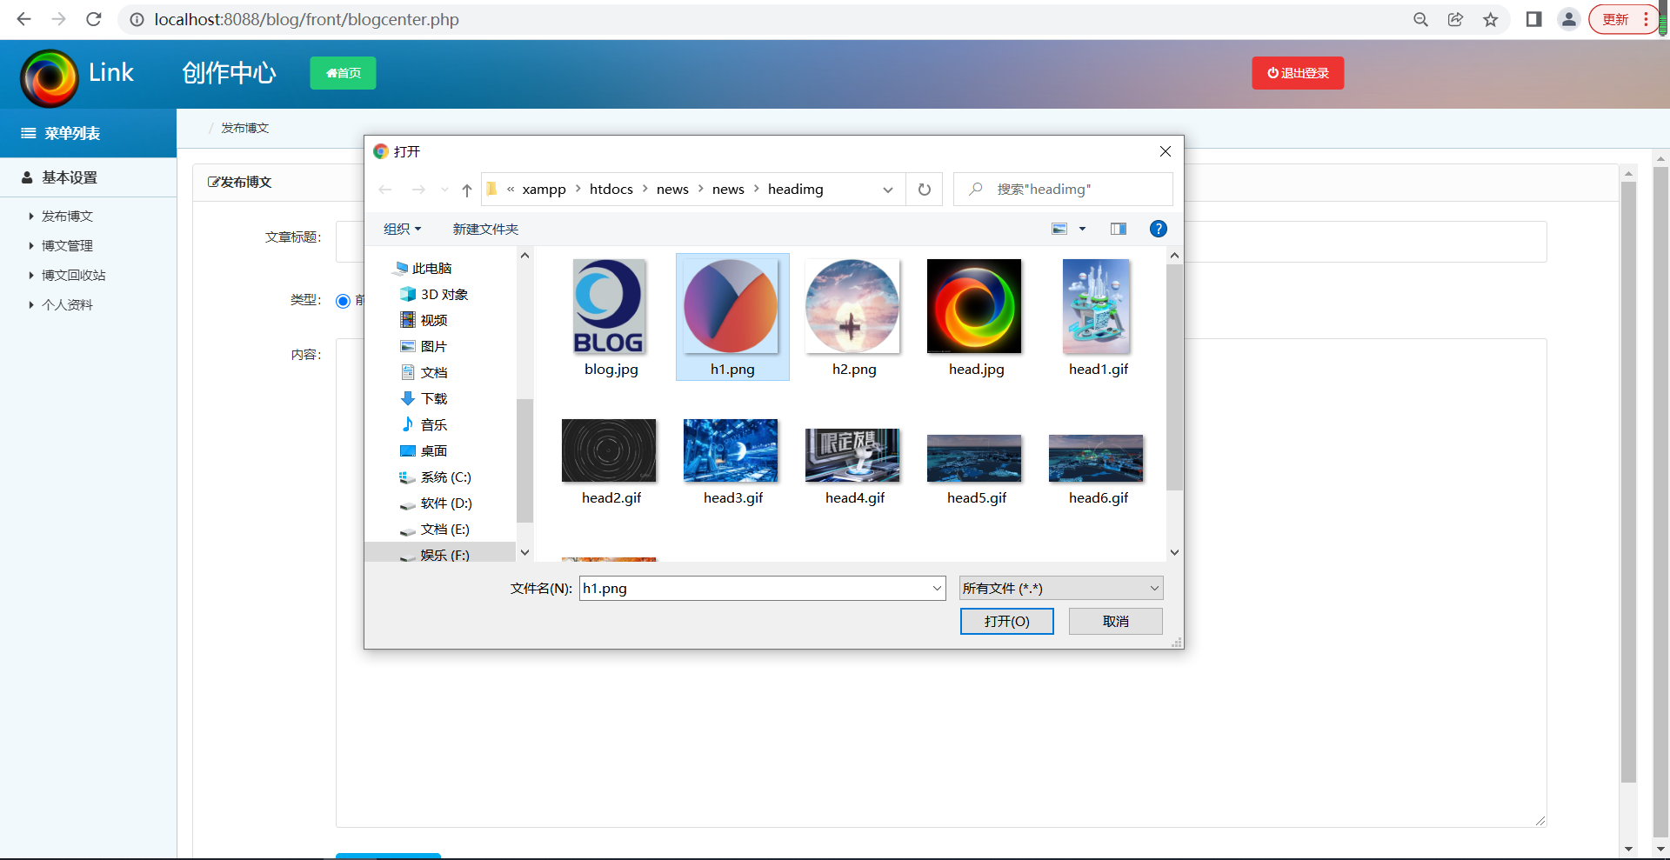
系统测试
评论留言页面截图
用户头像修改页面截图
用户可以评论和回复所阅读的文章，发表自己的看法。系统自动将这些评论存储在Mysql数据库中，并且可供博客作者以及其它读者浏览。
用户可以更改自己头像，修改成功后，头像信息将存储到Mysql数据库中。
延时符

Slide 35
总结
The Summary
延时符

Slide 36


总结
团队总结
通过这两周的时间，个人博客系统的设计与开发就基本完成了。此次开发项目，我们把自己所学的知识连贯了起来，从最初的生疏到后来的灵活运用，我们真正的体验到了学以致用的乐趣。在每个成员的积极配合下，团队建设有了很大的进步。从项目策划的开始到项目工作的结束，每个成员都融入到了这个团队中并负责各自的工作，使得本次项目开发工作才得以完成。
此次项目开发过程中，我们也同时遇到了许多程序接口问题，页面和功能相结合的问题，数据库建表的问题。我们深刻认识到，在项目开发时，项目小组中的各个成员之间相互沟通是非常重要的。如果我们要在功能方面作出修改，那么程序人员和页面人员以及数据库人员必须相互沟通，将在系统测试的过程中出现的问题，才能逐步解决。
延时符

Slide 37
THANKS FOR WATCHING
感谢观看
制作小组：联动星辰
指导老师：黄云洁

Slide 38

延时符

